Slide 1

云技术分享系列会-资源管理

Slide 2
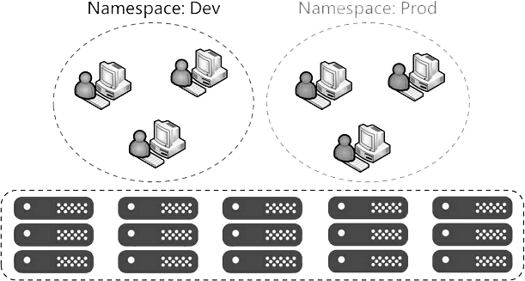
基础概念回顾
集群通过命名空间隔离相互隔离
可以有任意多个命名空间
资源管理都是指定某个空间下进行
默认的命名空间名称是：default
资源管理特指是对资源所使用的配额的管理

Slide 3

什么是配额（Quota）管理？
它是对 资源 使用量的定义和分配操作
配额可以有多种 策略 和 范围
是 kubernetes 的原生 核心 能力之一

Slide 4
那些可以称为资源？
计算资源：CPU、Memory、GPU
存储资源：Disk、SSD
网络资源：Bandwidth、IP、Ports

Slide 5
什么时候需要使用配额管理？
集群的总 容量 小于配额总额
集群被多个用户使用
资源竞争
公平分配

Slide 6
kubernetes 资源管理的组成
计算资源管理（Compute Resources）
资源配置管理（LimitRange）
服务质量管理（Qos）
资源配额管理（ResourceQuota）

Slide 7
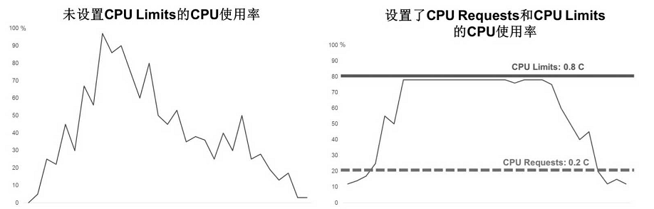
计算资源管理的配置项
Request
表示 容器或 Pod 希望被分配到的、可完全保证的资源量
resquest <= limit
Limit
表示 容器或 Pod 最多能使用到的资源量的上限
limit < 可分配资源量
resquest <= 资源量 <= limit
Pod 的资源量指其内所有容器的总和

Slide 8
计算资源管理的配置规则
Requests 和 Limits 都是可选项
如果没有设置，系统会提供一个默认值
默认值取决于集群的配置
没有 Requests 则默认等于 Limits
任何情况下 Requests<= Limits
CPU 和内存
构成了目前
Kubernetes
中的计算资源

Slide 9
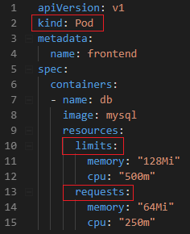

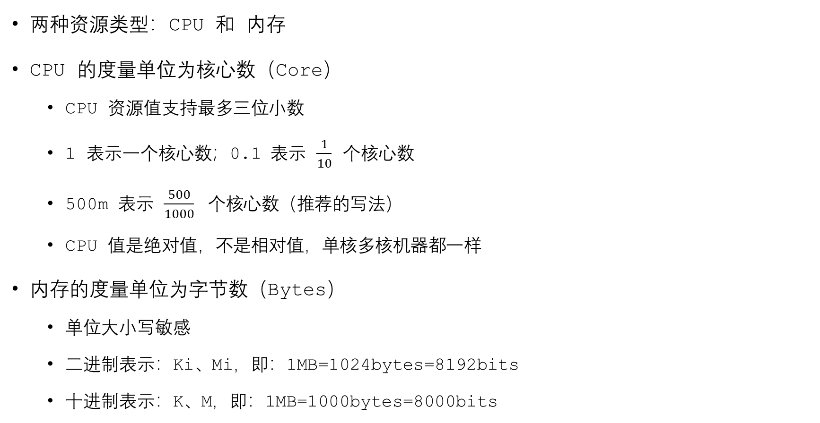
计算资源管理的类型和度量
两种资源类型：CPU 和 内存
CPU 的度量单位为核心数（Core）
CPU 资源值支持最多三位小数
1 表示一个核心数；0.1 表示 $\frac{1}{10}$ 个核心数
500m 表示 $\frac{500}{1000} \text{个核心数}（推荐的写法）$
CPU 值是绝对值，不是相对值，单核多核机器都一样
内存的度量单位为字节数（Bytes）
单位大小写敏感
二进制表示：Ki、Mi，即：1MB=1024bytes=8192bits
十进制表示：K、M，即：1MB=1000bytes=8000bits
pod.yaml
$ kubectl create -f pod.yaml

Slide 10

计算资源管理的调度特性
使用了超 Limits 限额的内存值
可能会被“杀掉”
偶尔了超 Limits 限额的CPU值
一般不会被“杀掉”

Slide 11
计算资源管理的演进
当前还都是作用于容器级别
未来将支持 Pod 级别
当前仅支持 CPU、内存和 GPU 资源类型
未来支持节点磁盘空间和自定义资源类型（v1.7+）
忘记昨天 过好今天
迎接新的挑战
未来会更好

Slide 12
资源配置管理让计算资源管理再升级
针对全局
Pod 和 容器
容器和 Pod 层的限额管理精细但繁琐
更多时候需要 namespace 范围做全局统一限制
全局统一限制可提供更好的资源一致性的调度
LimitRange 机制可胜任此项工作

Slide 13
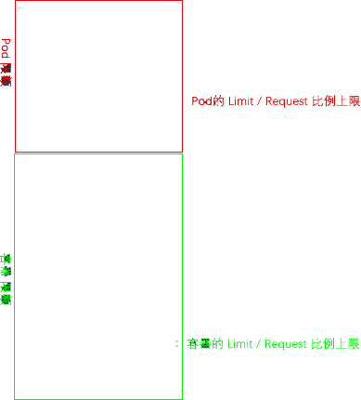
资源配置管理的使用
limit.yaml
apiVersion: v1 kind: LimitRange metadata: name: mylimits spec: limits: - max: cpu: "4" memory: 2Gi min: cpu: 200m memory: 6Mi maxLimitRequestRatio: cpu: 3 memory: 2 type: Pod - default: cpu: 300m memory: 200Mi defaultRequest: cpu: 200m memory: 100Mi max: cpu: "2" memory: 1Gi min: cpu: 100m memory: 3Mi maxLimitRequestRatio: cpu: 5 memory: 4 type: Container
$ kubectl create -f limit.yaml –namespace=limit-example
1、创建一个 namespace
$ kubectl create namespace limit-example.yaml
namespace "limit-example" created
2、创建一个 LimitRange
指定上一步的 namespace
多种方式限额容器的用量
多种方式限额 Pod 的用量
Pod 内所有容器用量总和即为 Pod 限额

Slide 14
服务质量管理（Qos）
Request ~ Limit 之间的资源是可竞争资源
Qos 机制是为了重要 Pod 优先得到竞争资源
Qos 等级配置本质与配额无关，目前为止还不能单独提供
Qos 策略是基于 Pod 的资源配置来定义
可竞争资源用 3 个等级衡量重要度
Qos 机制依然在进化中，但日趋完善

Slide 15
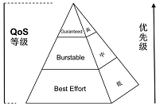
服务质量管理等级（Qos Classes）
Guaranteed（完全可靠的）
所有资源类型都定义了 Limits 和 Requests
Limits 和 Requests 都不为 0
Best-Effort（尽力而为、不太可靠的）
所有资源类型都没定义 Limits 和 Requests
Burstable（弹性波动、较为可靠的）
非 Guaranteed 和 Best-Effort 等级的

Slide 16
资源配额管理（Resource Quotas）
资源配额管理是对资源配置管理的再升级
解决多用户资源配额公平竞争问题
对命名空间中某种资源所有对象的总配额管理
ResourceQuota 通过三个配额维度来管理资源

Slide 17
资源配额管理的配额维度
计算资源配额
限制一个命名空间中所有 Pod 的计算资源的总和
存储资源配额（v1.8+ 非GA）
限制一个命名空间中所有请求的存储资源的总量
对象数量配额（v1.9+ 支持所有标准类型）
限制一个命名空间中指定类型的对象数量的总和

Slide 18
计算资源配额支持的资源类型
资源名称 | 说明
cpu | 所有非终止态的 Pod、CPU Requests 总和不能超出此值
limits.cpu | 所有非终止态的 Pod、CPU Limits 总和不能超出此值
limits.memory | 所有非终止态的 Pod、内存 Limits 总和不能超出此值
memory | 所有非终止态的 Pod、内存 Requests 总和不能超出此值
requests.cpu | 所有非终止态的 Pod、CPU Requests 总和不能超出此值
requests.memory | 所有非终止态的 Pod、内存 Requests 总和不能超出此值

Slide 19
存储资源配额支持的资源类型
资源名称 | 说明
requests.storage | 所有 PVC 总量不能超出此值
persistentvolumeclaims | 命名空间中可以存在的 PVC 总数
.storageclass.storage.k8s.io/requests.storage | 和该存储类关联的所有 PVC 总量不能超出此值
.storageclass.storage.k8s.io/persistentvolumeclaims | 和该存储类关联的所有 PVC，命名空间中可以存在的 PVC 总数
示
例
mysql.storageclass.storage.k8s.io/requests.storage: 500Gi mongodb.storageclass.storage.k8s.io/requests.storage: 100Gi

Slide 20
对象数量配额支持的资源类型
资源名称 | 说明
congfigmaps | 在命名空间中，可以存在的 configmap 的总数上限
persistentvolumeclaims | 在命名空间中，可以存在的 PVC 总数上限
pods | 在命名空间中，可以存在的非终止态的 Pod 总数上限，Pod 的终止状态等价于 status.phase 状态为 Failed 或者 Succeeded
replicationcontrollers | 在命名空间中，可以存在的 rc 总数
resourcequotas | 在命名空间中，可以存在的 resource quotas 总数上限
services | 在命名空间中，可以存在的 service 总数上限
services.loadbalancers | 在命名空间中，可以存在的负载均衡的总数上限
services.nodeports | 在命名空间中，可以存在的 NodePort 总数上限
secrets | 在命名空间中，可以存在的 secrets 总数上限

Slide 21
配额的作用域（Quota Scopes）
每项资源配额都可以独立配置一组作用域
资源配额只对符合其作用域的资源限额
配额有四种作用域可以使用
资源配额是绝对值它与集群资源无关

Slide 22
配额的作用域（Quota Scopes）
作用域 | 说明
Terminating | 匹配所有 spec.activeDeadlineSeconds >= 0 的 Pod
NotTerminating | 匹配 spec.activeDeadlineSeconds is nil 的 Pod
BestEffort | 匹配所有 Qos 为 Best-Effort 的 Pod
NotBestEffort | 匹配所有 Qos 不是 Best-Effort 的 Pod

Slide 23
配额的作用域（Quota Scopes）
BestEffort 限额 Pods 资源的使用
其它作用域可以限额以下资源
pods
requests.cpu
requests.memory
cpu
limits.cpu
memory
limits.memory

Slide 24
资源配额的定义
定义计算资源的配额 compute-resources.yaml
apiVersion: v1 kind: ResourceQuota metadata: name: compute-resources spec: hard: pods: "4" requests.cpu: "1" requests.memory: 1Gi limits.cpu: "2" limits.memory: 2Gi requests.nvidia.com/gpu: 4
查看计算资源的配额 $ kubectl describe quota compute-resources --namespace=xxxxx
Name: compute-resources Namespace: myspace Resource Used Hard -------- ---- ---- limits.cpu 0 2 limits.memory 0 2Gi pods 0 4 requests.cpu 0 1 requests.memory 0 1Gi requests.nvidia.com/gpu 0 4
查看当前有效的配合对象名称 $ kubectl get quota --namespace=xxxxx
NAME AGE compute-resources 30s object-counts 32s
定义对象数量的配额 compute-resources.yaml
apiVersion: v1 kind: ResourceQuota metadata: name: object-counts spec: hard: configmaps: "10" persistentvolumeclaims: "4" replicationcontrollers: "20" secrets: "10" services: "10" services.loadbalancers: "2"
查看对象数量的配额 $ kubectl describe quota object-counts --namespace=xxxxx
Name: object-counts Namespace: myspace Resource Used Hard -------- ---- ---- configmaps 0 10 persistentvolumeclaims 0 4 replicationcontrollers 0 20 secrets 1 10 services 0 10 services.loadbalancers 0 2

Slide 25
资源管理总结
有两种资源限额策略 ResourceQuota 和 LimitRange
ResourceQuota 是对命名空间内所有 Pod 资源总用量的限额
LimitRange 是对命名空间内所有 Pod 的计算资源的限额
资源管理的基础是 容器和 Pod
资源配置通过 Requests 和 Limits
Pod 的资源是其所有容器的资源总用量之合

Slide 26
资源管理总结
使用作用域让资源配额只对符合特范围的的对象限额
通过 LimitRange 对容器或 Pod 做更多的限额操作
Qos 可以让重要的 Pod 在资源竞争中优先胜出
QoS 可以有效提高集群资源利用率
所有资源和对象都在特定的命名空间下相互隔离
命名空间是资源、配额、租户等对象隔离的基础

Slide 27

现阶段的问题
集群无法及时感知到内存压力
可能会错误地驱逐更多 Pod
度量频率
集群性能

Slide 28


谢谢！

